Slide 1
juillet 2020, SEANCE 1 CM2

Slide 2
Activités géométriques
Reconnaître, décrire, tracer
des figures

Slide 3
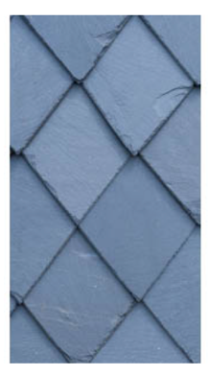
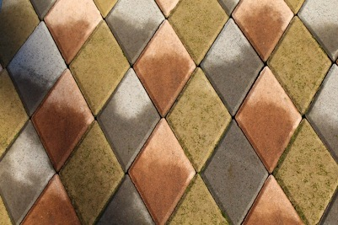
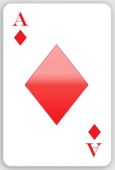

Slide 4
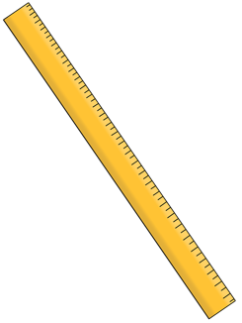
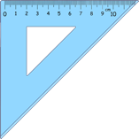
Les quadrilatères
Dans la figure :
- nomme (ABCD) un losange.
DÉFINITION
Un losange est un quadrilatère qui a
4 côtés de la même longueur.

Slide 5
Les quadrilatères
Dans la figure :
- nomme (ABCD) un losange.
A
D
DÉFINITION
B
Un losange est un quadrilatère qui a
4 côtés de la même longueur.
C

Slide 6
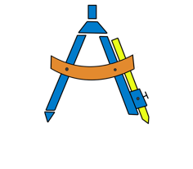
Tracer un losange
Trace un losange de 6 cm de côté.
Tous les côtés de ce quadrilatère ont la même longueur.

Slide 7
Le losange

Slide 8
Les droites parallèles
DÉFINITION
Des droites parallèles sont des droites qui ne se coupent pas.

Slide 9
Question du jour
Peut-on construire un quadrilatère qui a exactement 3 côtés de même longueur ?

Slide 10
Programmation
Déplacements dans un quadrillage

Slide 11
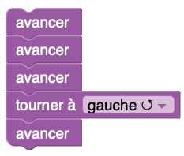
Programmer un déplacement
Dans quelle case arrive l’insecte avec le programme suivant ?
?

Slide 12
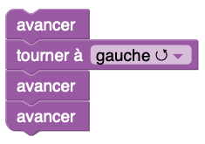
Programmer un déplacement
Dans quelle case arrive l’insecte avec le programme suivant ?
?

Slide 13
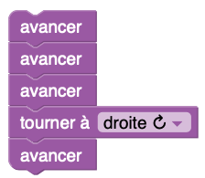
Programmer un déplacement
Dans quelle case arrive l’insecte avec le programme suivant ?
?

Slide 14
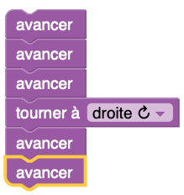
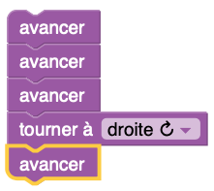
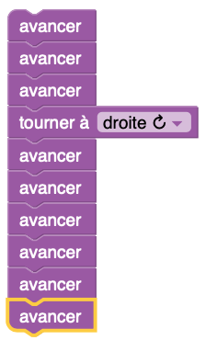
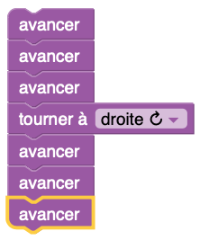
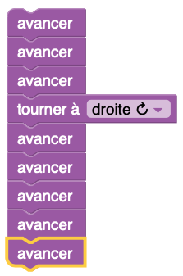
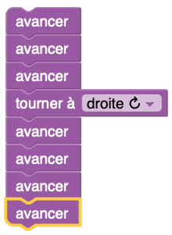
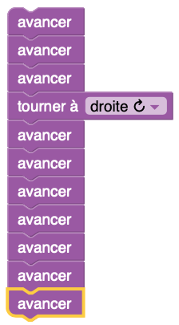
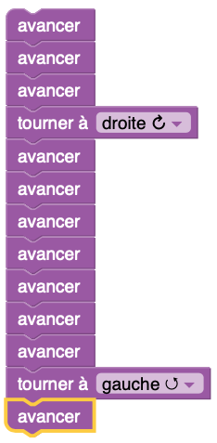
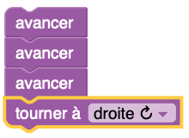
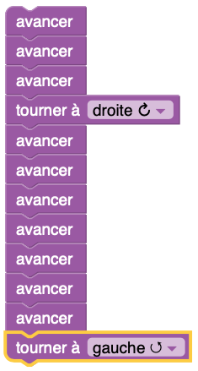
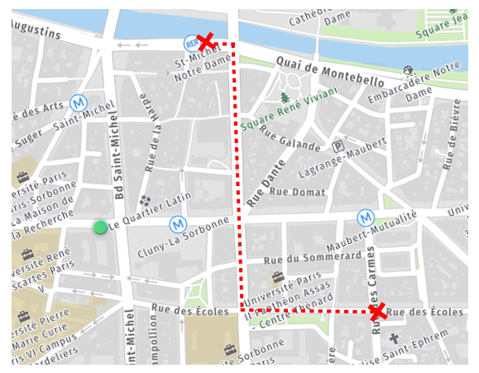
Indique le trajet qui permet de se rendre à la gare RER Saint-Michel Notre Dame en partant de la rue des écoles.
av
td
tg

Slide 15
Utiliser un logiciel de programmation
application xyBlocks en cours de développement, mise à disposition pour les cours Lumni

Slide 16
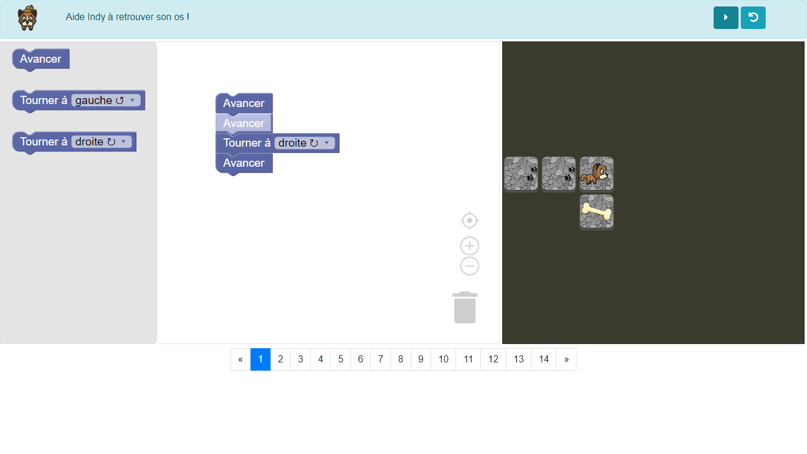
application xyBlocks en cours de développement, mise à disposition pour les cours Lumni

Slide 17
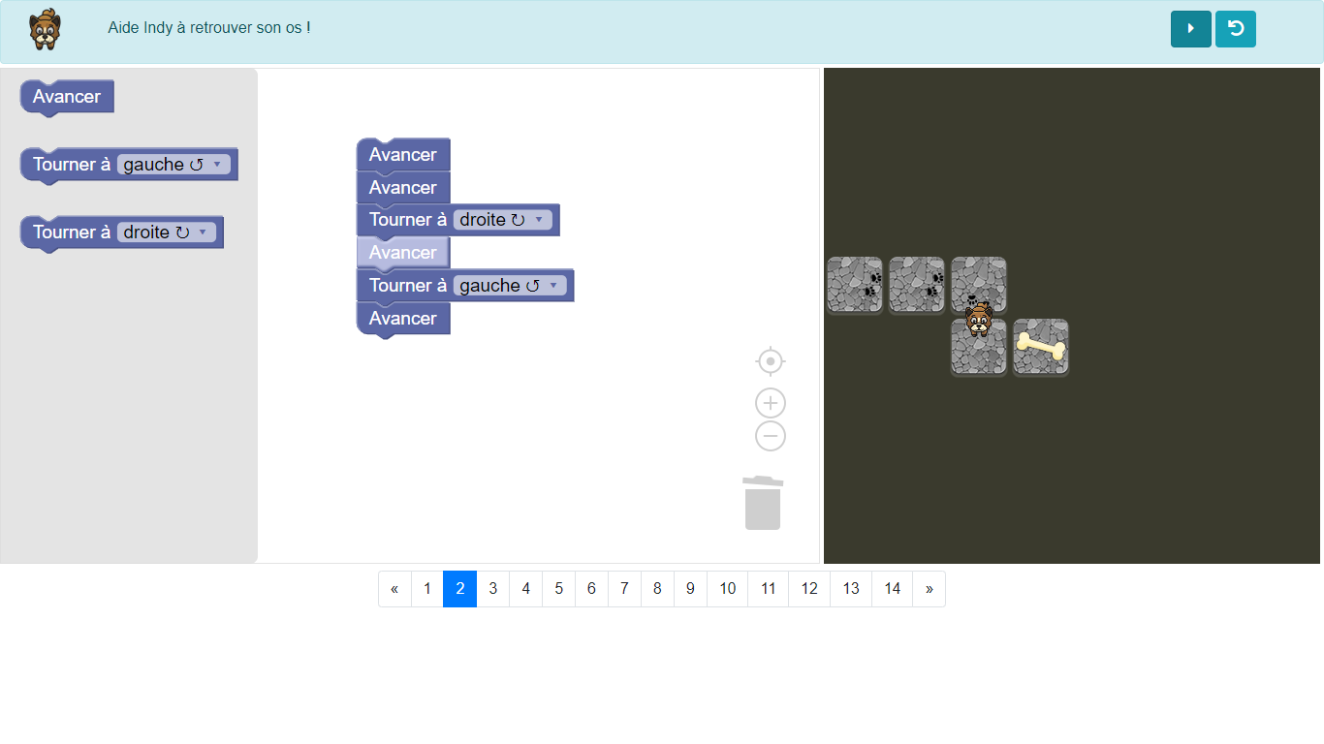
application xyBlocks en cours de développement, mise à disposition pour les cours Lumni

Slide 18
Problèmes

Slide 19
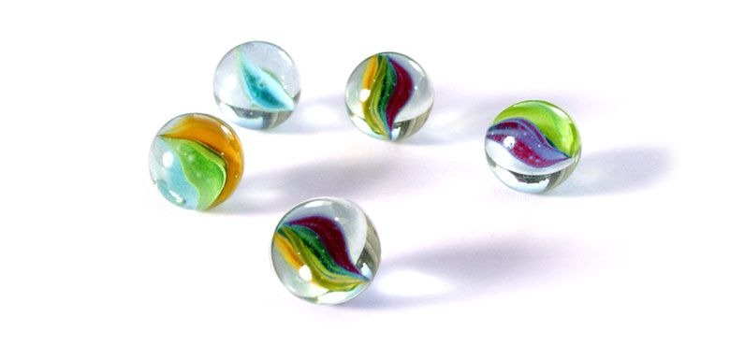
Jeu de billes
Jules est arrivé ce matin à l’école avec 20 billes.
Il a perdu les trois quarts de ses billes à la récréation.
Combien lui reste-t-il de billes?

Slide 20
Les tartelettes
Problème multiplicatif
Construire une démarche
Raisonner

Slide 21
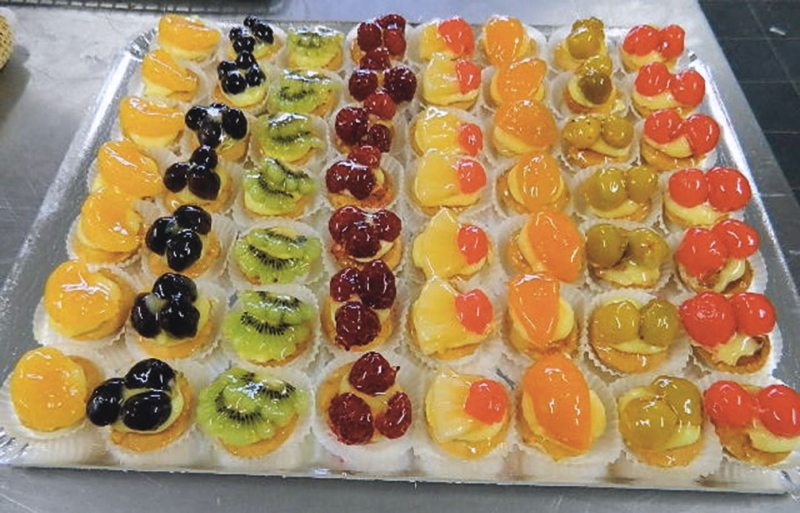
Les tartelettes
1,25 euro la pièce
Les 5 tartelettes : 5,50 euros
Les 10 tartelettes : 10 euros
Comment regrouper ces tartelettes pour payer le moins cher possible ?

Slide 22
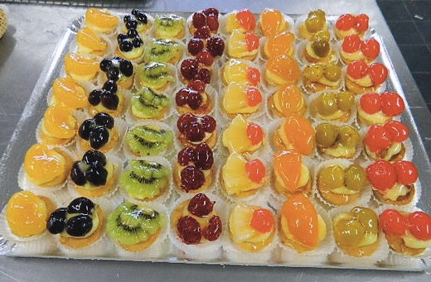
Les tartelettes
1,25 €
5,50 €
10 €
8 x 7 = 56 tartelettes
1,25 x 10
= 12,50 €
5,50 x 2
= 11 €
5 lots de 10 : 5 x 10= 50 €
1 lot de 5 : 5,50 €
1 tartelette : 1,25 €
50 + 5,50 + 1,25 = 56,75 €
On achète 5 lots de 10 tartelettes, 1 lot de 5 et
une tartelette à l’unité.

Slide 23
À bientôt !

